Slide 1
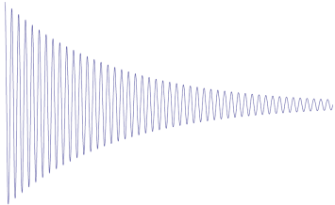














(a)
$$π/2$$
$$β$$
t2
$$0$$
$$1$$
$$2$$
$$3$$
t1
(b)
F2：
$$υ_{2}+J/2$$
(d)
F2
$$υ_{2}+J/2$$
$$υ_{2}−J/2$$
$$υ_{2}−J/2$$
$$υ_{1}−J/2$$
(c)
F1：
$$υ_{1}+J/2$$
$$υ_{1}−J/2$$
F1
$$υ_{1}+J/2$$

